Slide 1
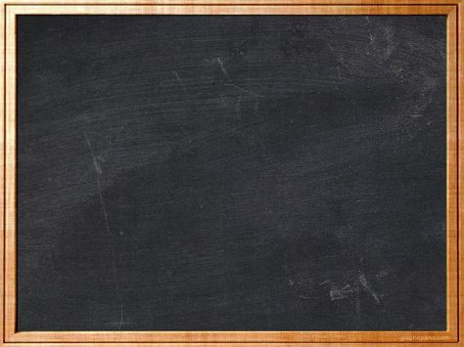
РАЗЛОМЦИ
ПОЛОВИНА, ЧЕТВРТИНА, ДЕСЕТИНА, ПЕТИНА
МАТЕМАТИКА ЗА 4. РАЗРЕД

Slide 2
Подијелила сам јабуку на два једнака дијела. Другарици сам дала један дио.
једно цијело
двије половине
=
+
МАТЕМАТИКА ЗА 4. РАЗРЕД

Slide 3
Половина се добија када једно цијело подијелимо на два једнака дијела, а израчунава се дијељењем са 2.
ЈЕДНА ПОЛОВИНА представља се записом $\frac{1}{2}.$
једна половина.
ЧИТАМО:
Овакав запис назива се РАЗЛОМАК.
МАТЕМАТИКА ЗА 4. РАЗРЕД

Slide 4
Број изнад црте зове се БРОЈИЛАЦ. Означава број издвојених дијелова.
$$\frac{1}{2}$$
РАЗЛОМАЧКА ЦРТА
Број испод црте зове се ИМЕНИЛАЦ. Означава на колико једнаких дијелова је подијељено једно цијело.
МАТЕМАТИКА ЗА 4. РАЗРЕД

Slide 5
Четвртина се добија када једно цијело подијелимо на четири једнака дијела, а израчунава се дијељењем са 4.
Сваки дио је једна четвртина фигуре.
Обојени четврти дио записујемо $\frac{1}{4}$ .
ЧИТАМО:
једна четвртина.
МАТЕМАТИКА ЗА 4. РАЗРЕД

Slide 6
Десетина се добија када једно цијело подијелимо на десет једнаких дијелова, а израчунава се дијељењем са 10.
Сваки дио је једна десетина фигуре.
Обојени десети дио записујемо $\frac{1}{10}$ .
ЧИТАМО:
једна десетина.
МАТЕМАТИКА ЗА 4. РАЗРЕД

Slide 7
Петина се добија када једно цијело подијелимо на пет једнаких дијелова, а израчунава се дијељењем са 5.
Сваки дио је једна петина фигуре.
Обојени пети дио записујемо $\frac{1}{5}$ .
једна петина.
ЧИТАМО:
МАТЕМАТИКА ЗА 4. РАЗРЕД

Slide 8
1. Сваку фигуру подијели на двије половине!
МАТЕМАТИКА ЗА 4. РАЗРЕД

Slide 9
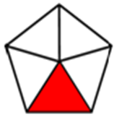
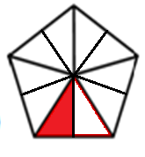
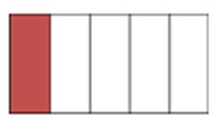
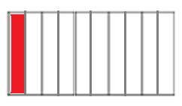
2. Који је ово разломак?
$$\frac{1}{5}$$
$$\frac{1}{5}$$
$$\frac{1}{10}$$
$$\frac{1}{10}$$
МАТЕМАТИКА ЗА 4. РАЗРЕД

Slide 10
3. Графички (цртежом) прикажи разломке!
МАТЕМАТИКА ЗА 4. РАЗРЕД

Slide 11
4. Дециметар је подијељен на 10 једнаких дијелова.
Сваки тај дио дециметра називамо ______________ .
центиметар
Центиметар је ________________ дециметра.
десети дио
$$\frac{1}{10}$$
1cm = dm
МАТЕМАТИКА ЗА 4. РАЗРЕД

Slide 12
5. Торта је исјечена на 4 једнака дијела. Торта кошта 44 КМ. Колико кошта парче те торте?
44 : 4 = 11
Рачунамо:
Парче торте кошта 11 КМ.
Одговор:
МАТЕМАТИКА ЗА 4. РАЗРЕД

Slide 13
ЗАДАТАК ЗА САМОСТАЛАН РАД
Урадити у уџбенику 3. задатак на 131. страни, 2. задатак на 132. страни и 6. задатак на 133. страни.
МАТЕМАТИКА ЗА 4. РАЗРЕД

